Slide 1
Działania na rzecz integracji oferty
transportu zbiorowego w aglomeracji –
perspektywy i bariery
Wiesław Witek
Dyrektor Zarządu Transportu Miejskiego
w Warszawie

Slide 2
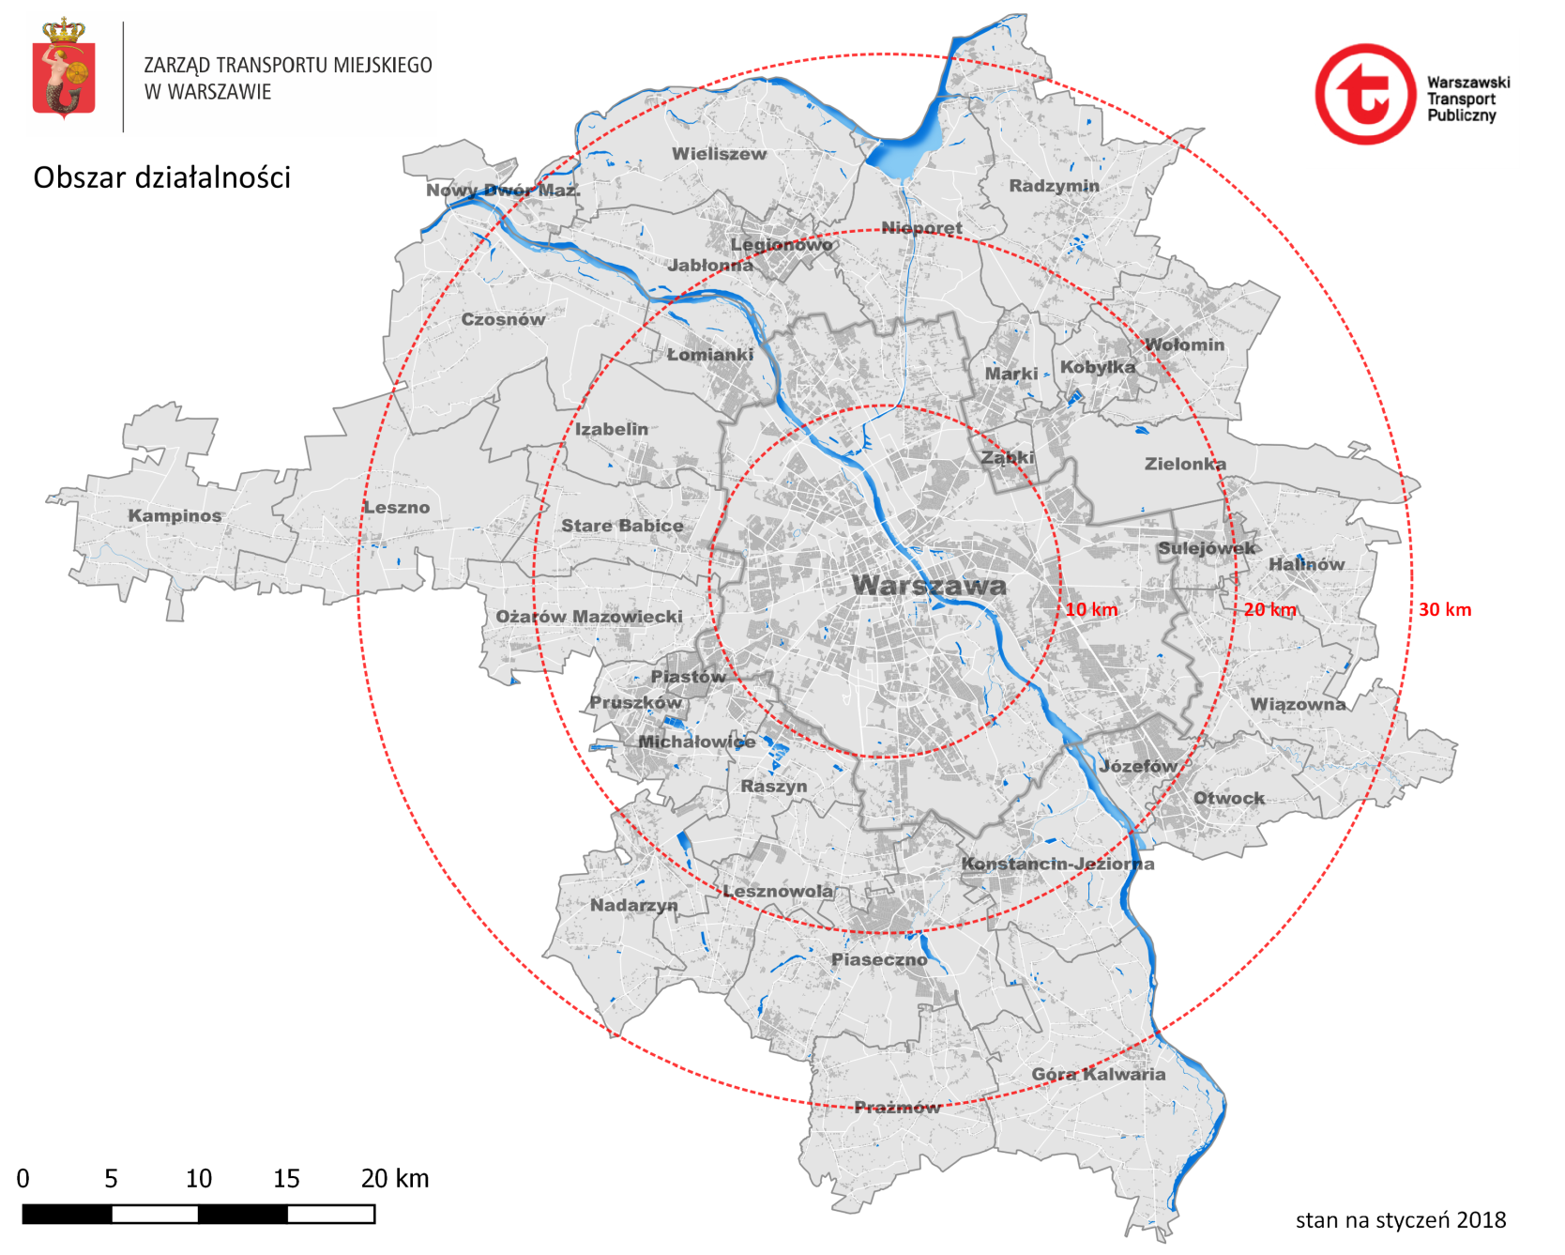
OBSZAR DZIAŁALNOŚCI
 | OBSZAR | POPULACJA
WARSZAWA | 517.24 km² | 1.764 mln
gminy współpracujące | 3112.23 km² | 1.087 mln
 | 3629.47 km² | 2.851 mln

Slide 3
LICZBA PASAŻERÓW
(dane za rok 2017)
mln
W 2017 roku z usług WTP skorzystało
ponad miliard pasażerów (1 143,9 mln)

Slide 4
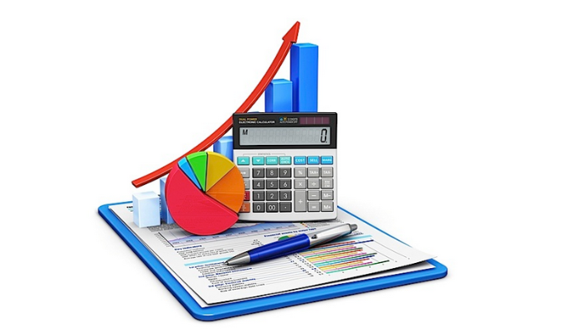
ŹRÓDŁA FINANSOWANIA
(dane za rok 2017)

Slide 5
ORGANIZATOR I OPERATORZY
Powierzenie bezpośrednie
Umowy o honorowanie biletów
Komunikacja lokalna – przetargi organizowane przez ZTM
Przetargi

Slide 6
ZADANIA
Planowanie i organizowanie transportu publicznego w Warszawie i aglomeracji
Nadzór nad funkcjonowaniem transportu publicznego
Opracowanie i realizacja polityki
taryfowej
Sprzedaż biletów i ich kontrola
Przygotowanie i przeprowadzanie postępowań prowadzących
do zawarcia umów
Zarządzanie infrastrukturą
przystankową
Inwestycje w rozwój transportu publicznego oraz infrastruktury

Slide 7
UDZIAŁ W PRZEWOZACH
(dane na czerwiec 2018)

Slide 8
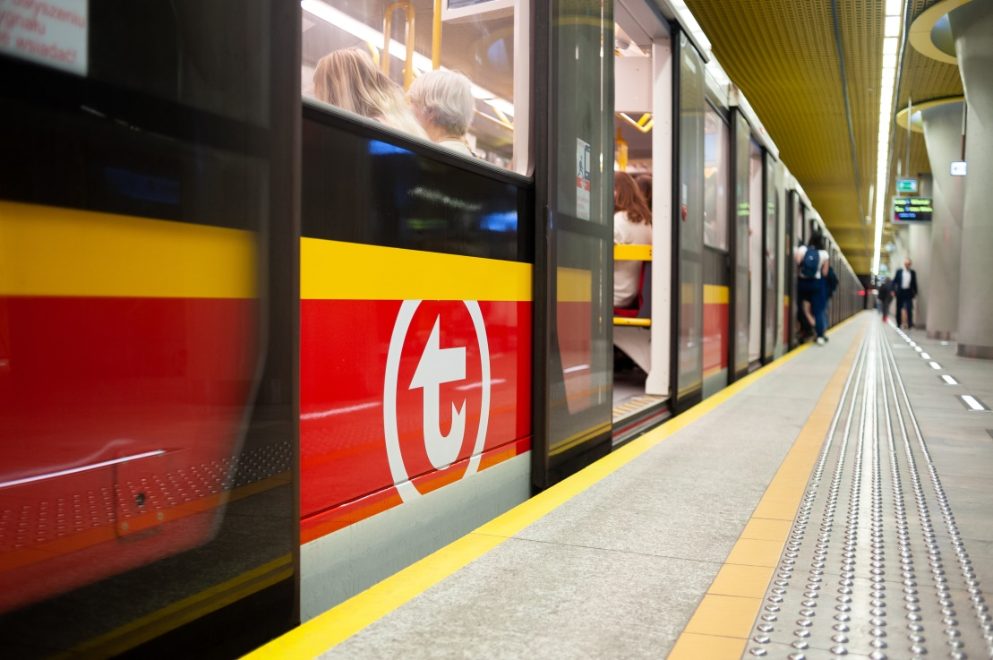
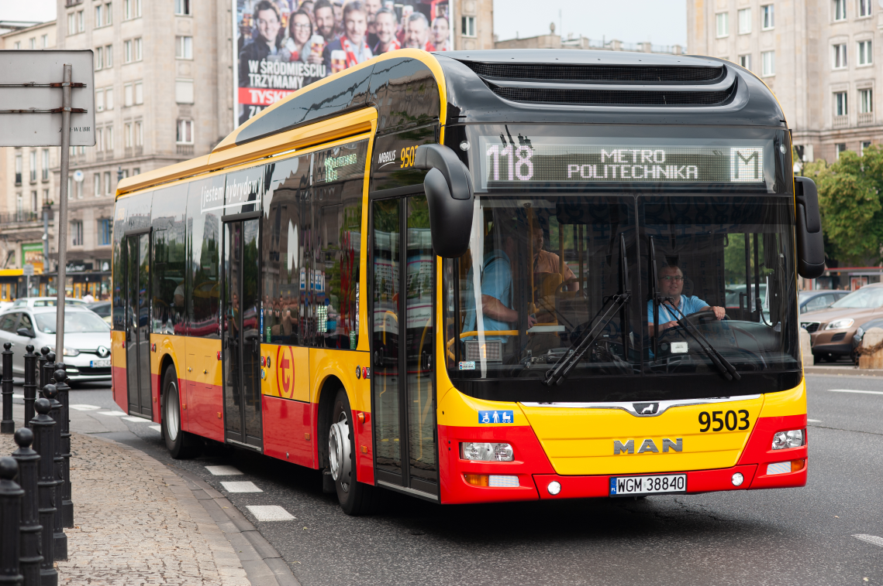
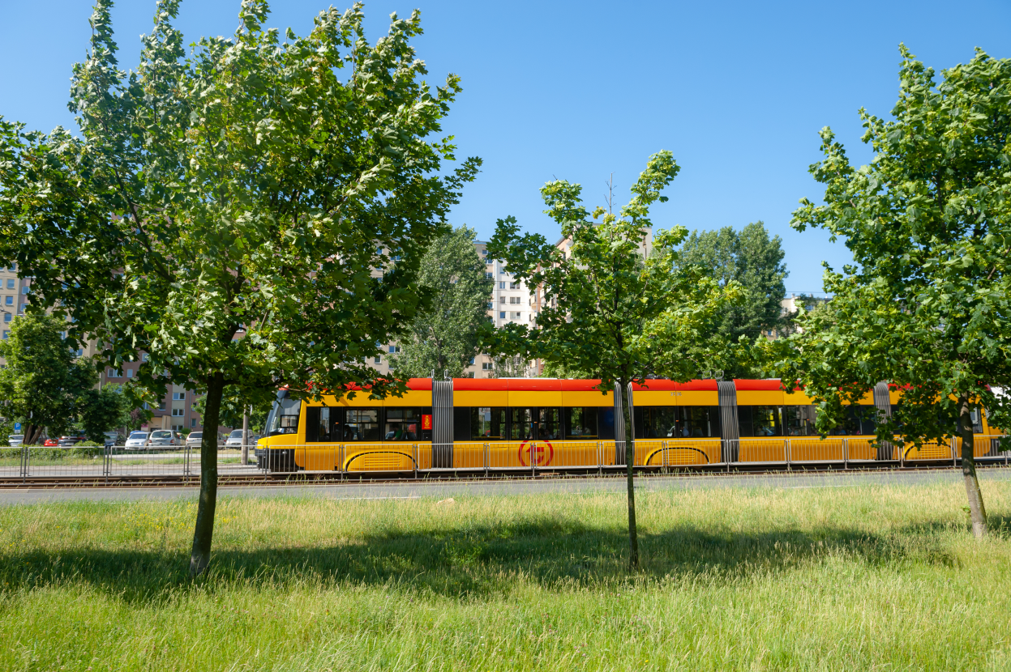
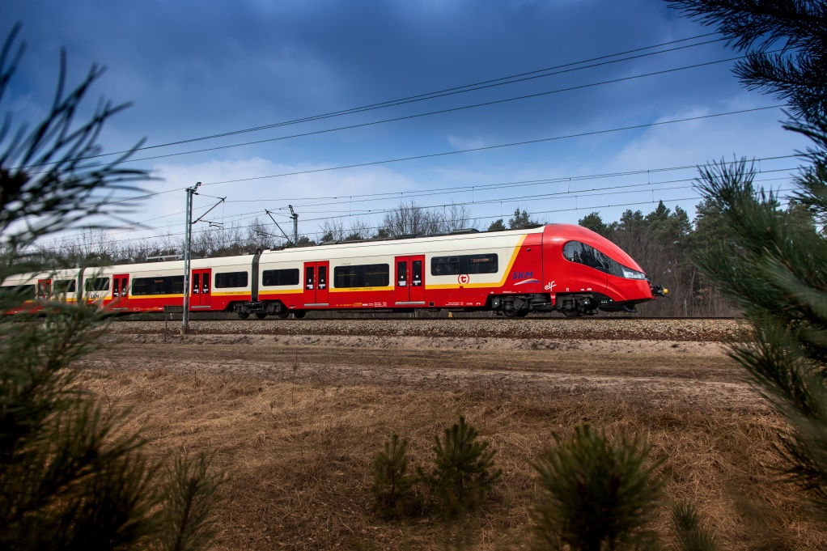
LICZBA LINII
(dane na wrzesień 2018)
2 linie metra , 75 pociągów
303 linii autobusowe, blisko 1800 wozów
4 linii SKM, 28 pociągów
25 linii tramwajowych, 416 składów

Slide 9
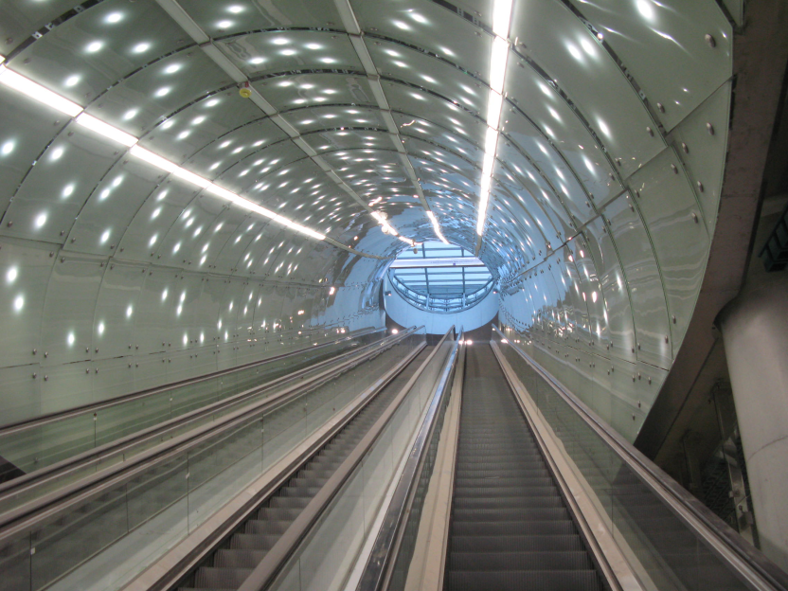
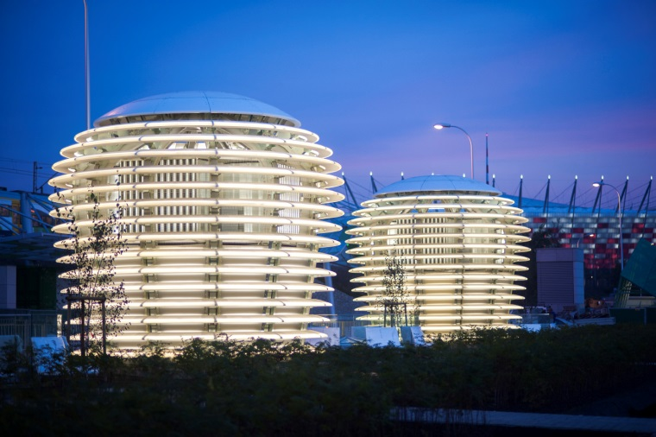
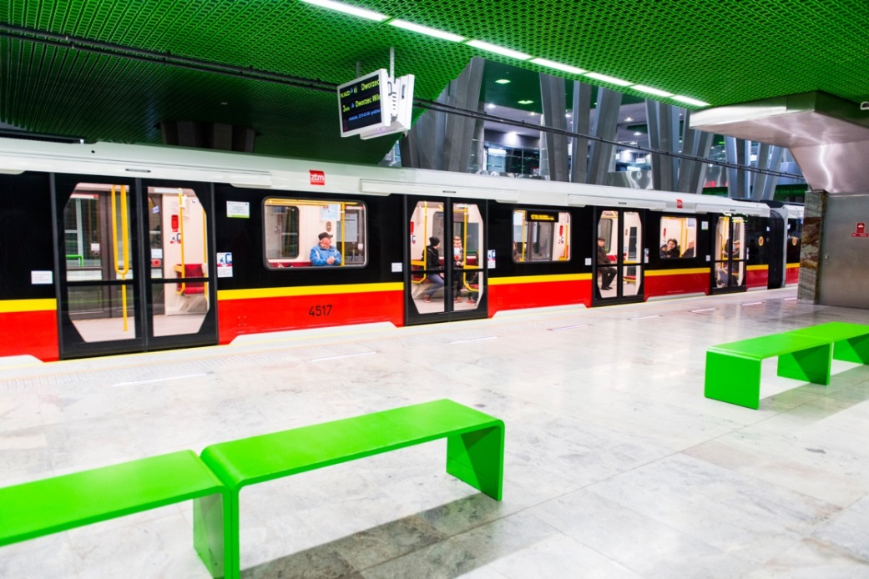
METRO
Linia M1 | 21 stacji |  | 23,1 km
Linia M2 | 7 stacji (6 w budowie) |  | 6,1 km (6,6 w budowie)
Liczba pasażerów (2017)
 | Dziennie | 616,000
 | Rocznie | 224,8 mln

Slide 10
ŚREDNI WIEK TABORU
(dane na czerwiec 2018)

Slide 11
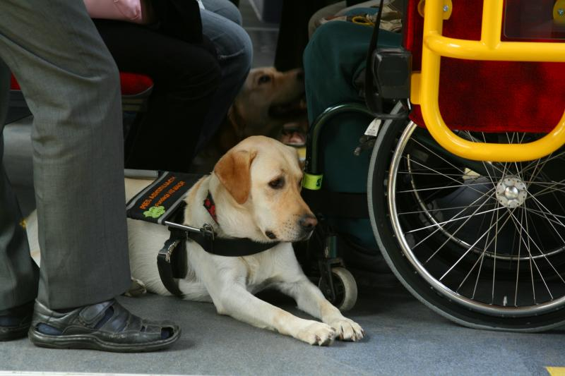
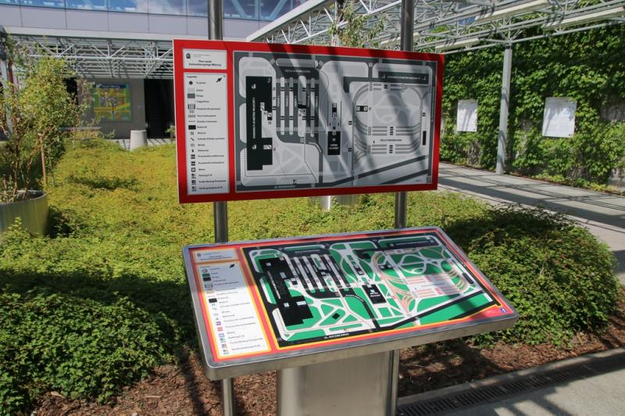
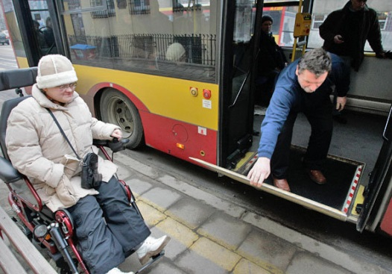
”JAKOŚĆ PONAD WSZYSTKO”
Cała flota autobusowa jest niskopodłogowa - jest to duże udogodnienie dla osób z ograniczoną mobilnością oraz psami przewodnikami
Kierowcy są zobowiązani do pomocy osobom z niepełnosprawnościami w trakcie wsiadania/wysiadania z pojazdu
Specjalna mapa dla osób niewidomych i niedowidzących na stacji Metro Młociny

Slide 12
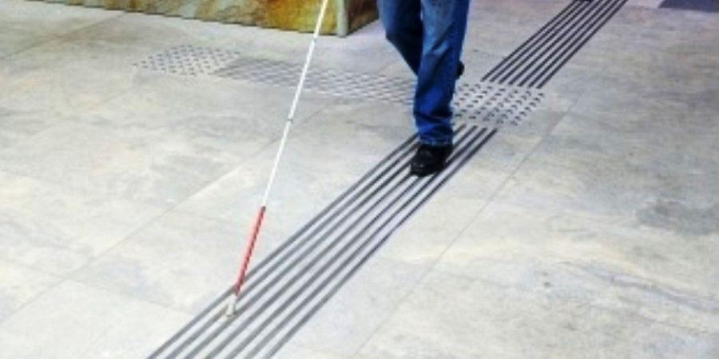
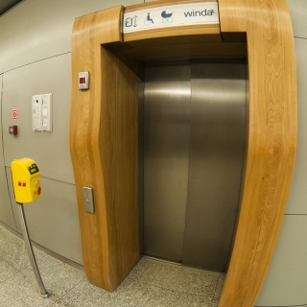
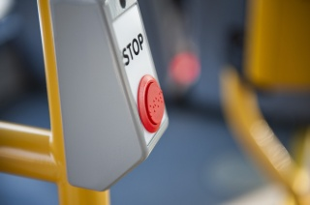
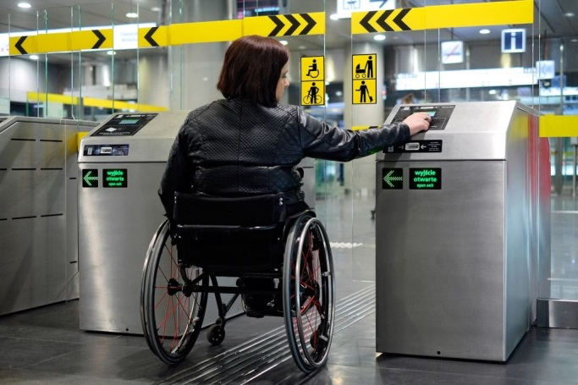
”JAKOŚĆ PONAD WSZYSTKO”
Nowoczesny tabor jest wyposażony w wiele udogodnień dla osób z niepełnosprawnościami:
wyświetlacze informujące o trasie i przesiadkach,
zapowiedzi głosowe,
przyciski STOP z alfabetem Braille’a
Metro – ścieżki dla niewidomych oraz bramki dla osób na wózkach

Slide 13
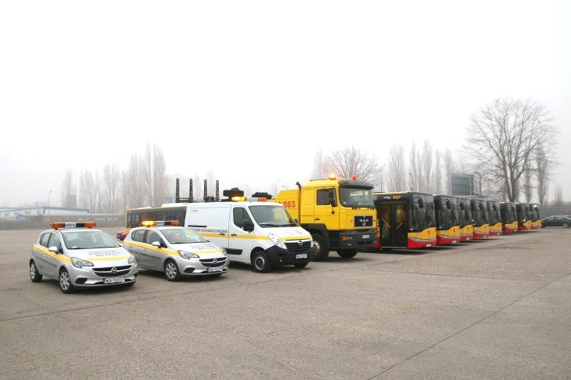
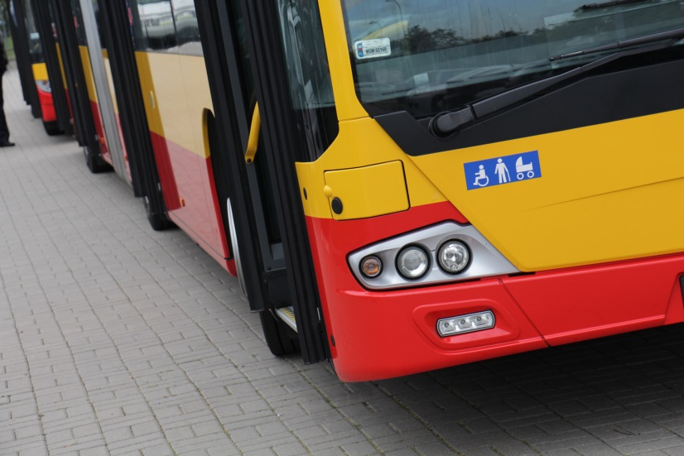
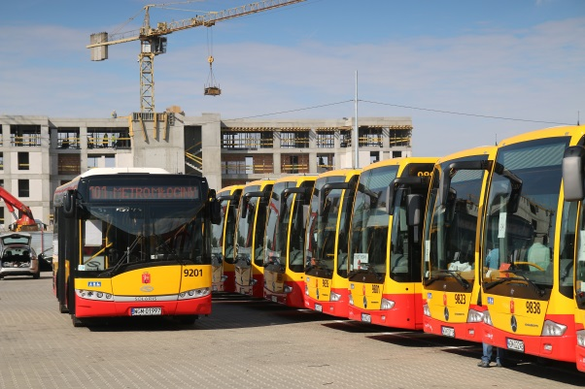
”JAKOŚĆ PONAD WSZYSTKO”
W 2016 roku zostały podpisane nowe umowy na obsługę komunikacyjną
Przed rozpoczęciem kursowania przeprowadzono proces certyfikacji.
To nowy wymóg zapewniający wysoką jakość świadczonych usług

Slide 14
TARYFA BILETOWA – CZĘŚĆ EKOSYSTEMU
Tańsze bilety dla Warszawiaków oraz
Mieszkańców Aglomeracji warszawskiej to:
oszczędności w rodzinnych budżetach
mniej samochodów na ulicach oraz
czystsze powietrze w naszej Metropolii
Polityki taryfowa ZTM stawia na to, aby poruszanie
się pomiędzy strefami biletowymi było bardziej dostępne dla każdego i odbywało się środkami transportu publicznego bezpiecznymi dla środowiska
Każda osoba korzystająca
z transportu publicznego ma realny wpływ na ochronę środowiska

Slide 15
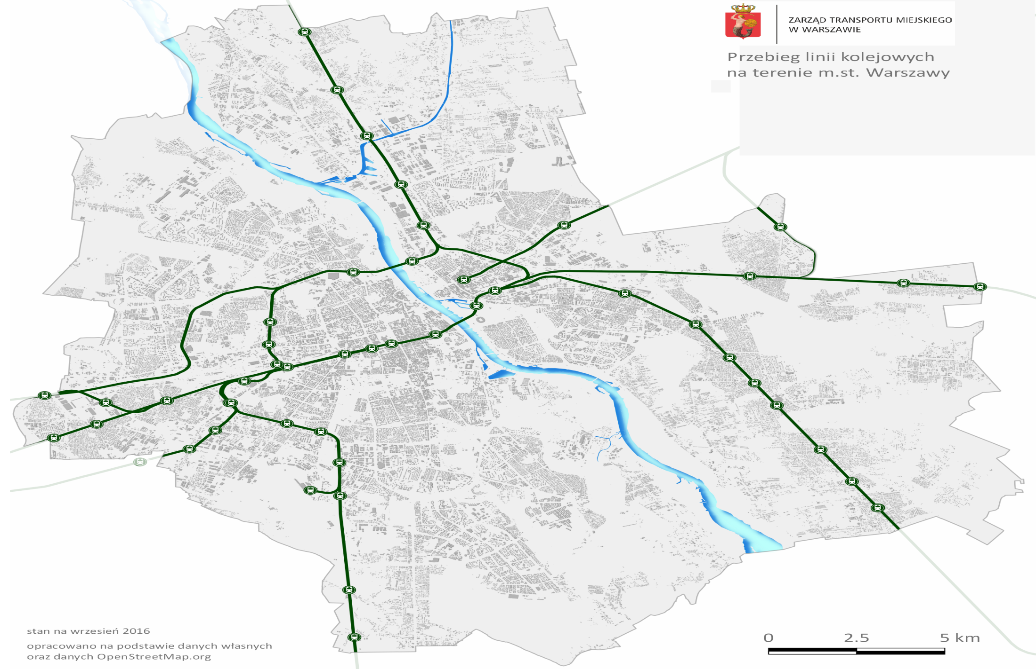
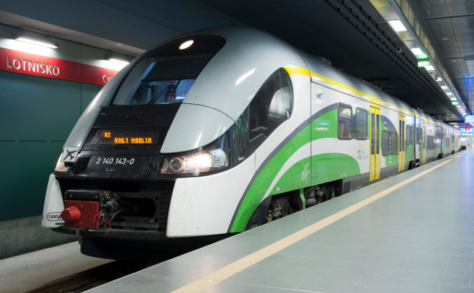
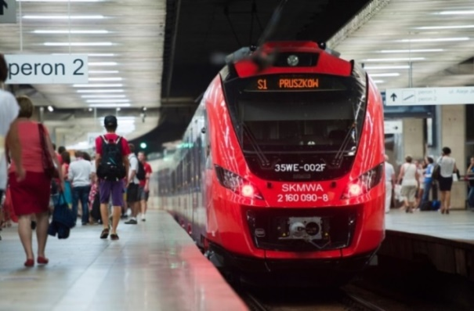
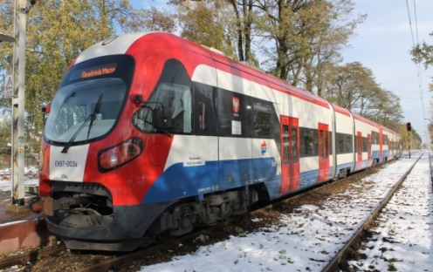
WSPÓLNY BILET
Od 2007 roku funkcjonuje oferta Wspólnego Biletu. Dzięki niej posiadacze wybranych biletów ZTM mogą podróżować pociągami podmiejskimi na terenie Warszawy i niektórych gmin ościennych
W grudniu 2015 roku prolongowano umowę między ZTM a Kolejami Mazowieckimi na kolejne cztery lata
SKM stanowi uzupełnienie połączeń
Kolei Mazowieckich w najbliższym otoczeniu Warszawy
Wspólny Bilet ZTM-KM-WKD –
26 stacji KM i WKD poza Warszawą
w 14 gminach (8 korytarzy kolejowych)

Slide 16
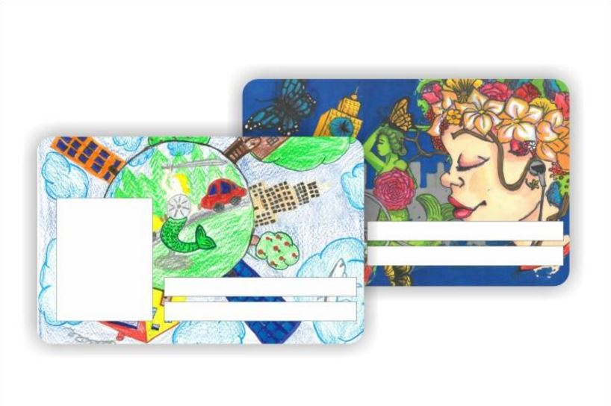
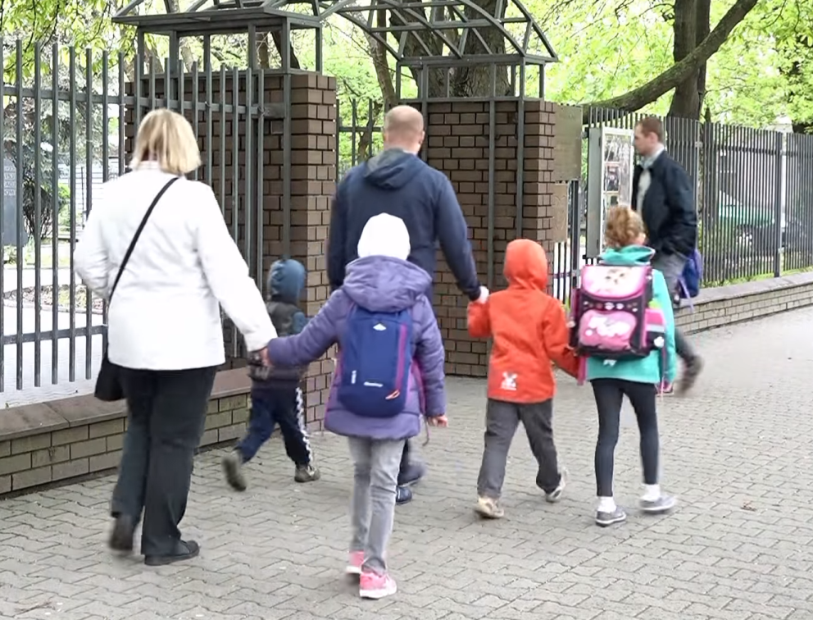
KARTA UCZNIA – BUDOWANIE POSTAWY PROEKOLOGICZNEJ
W kwietniu 2017 roku Rada Miasta Stołecznego Warszawy przyznała uprawnienia uczniom do bezpłatnych przejazdów
Dotyczy to uczniów warszawskich szkół podstawowych
oraz gimnazjów, a także dzieci mieszkających w stolicy,
ale uczących się poza granicami Warszawy

Slide 17
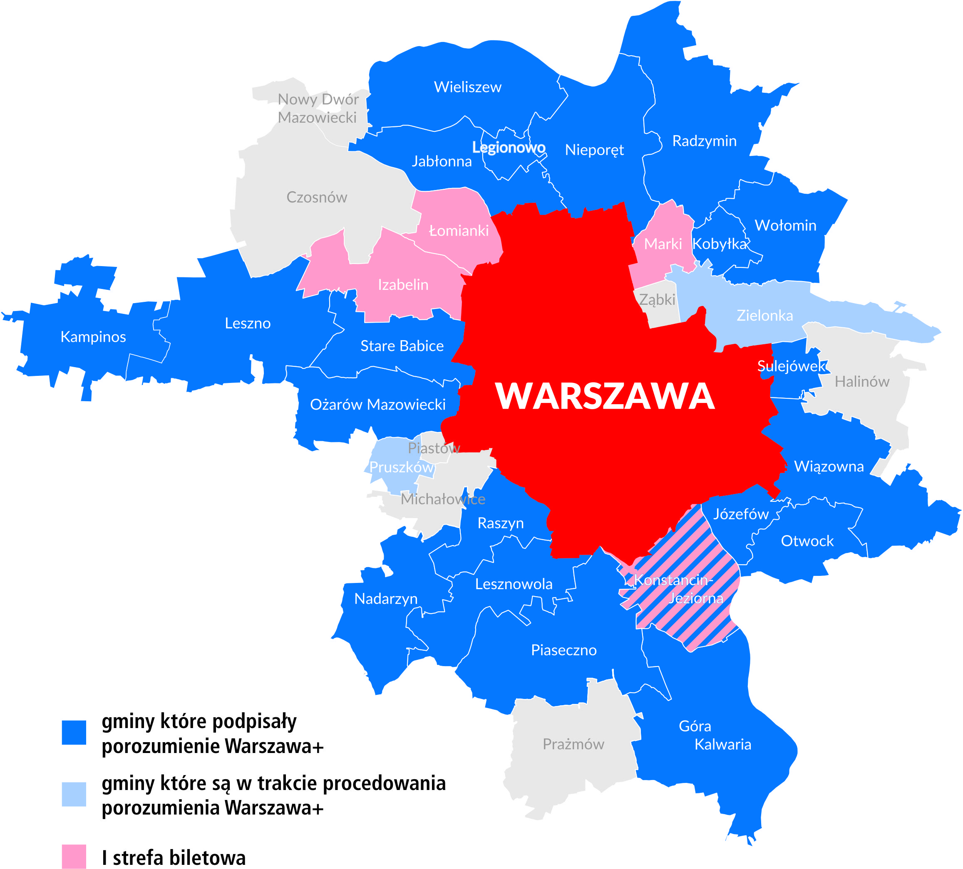
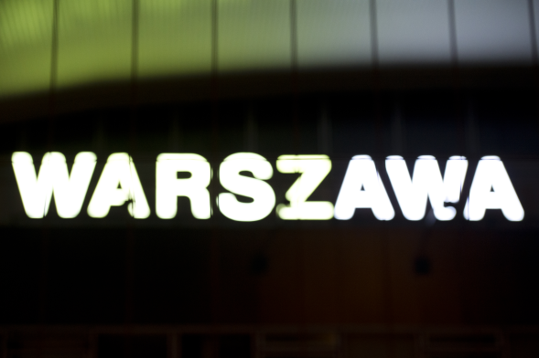
BILET METROPOLITALNY (nowa oferta od 1 września 2018)
ZTM ustala z Gminą próg dofinansowania oraz wzór Karty Metropolitalnej
Obecnie jest 21 Gmin, które korzystają z oferty Warszawa +:
16 gmin w III progu
1 gmina w II progu
4 gminy w I progu

Slide 18
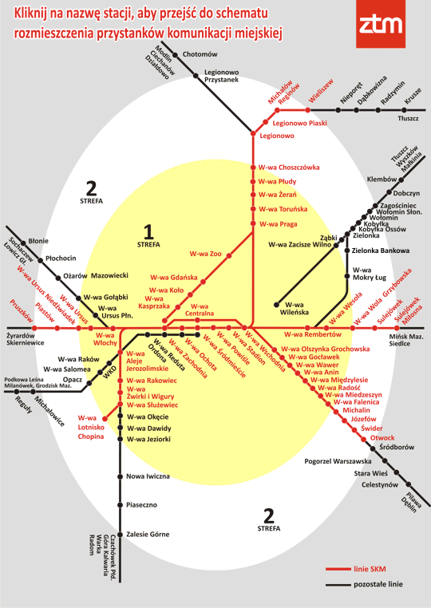
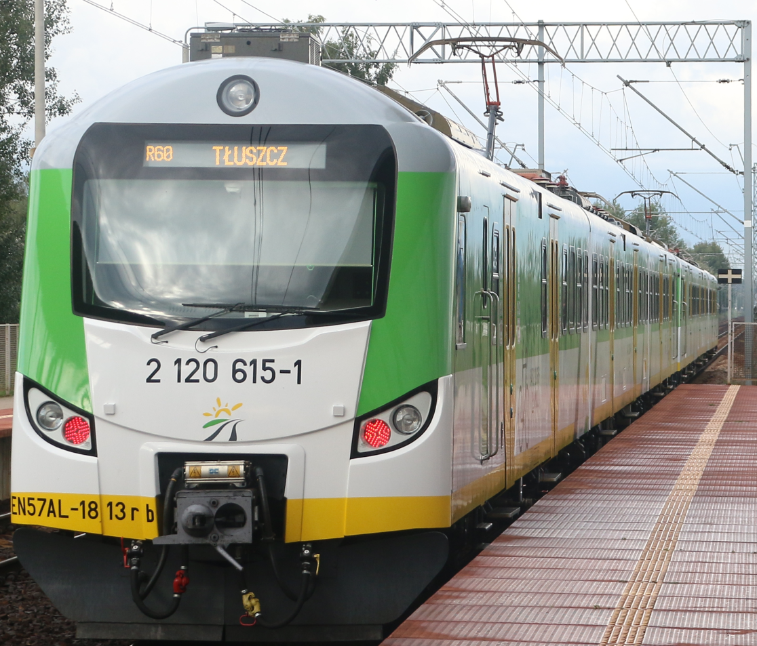
LINIE DOWOZOWE DO PKP
Specjalnie tworzona marszrutyzacja linii dowożących pasażerów do stacji PKP
ma na celu uniknięcie konieczności wjazdu dużej liczby autobusów
do ścisłego centrum

Slide 19
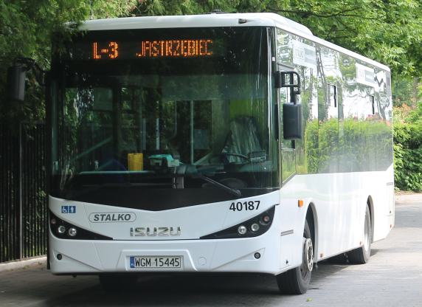
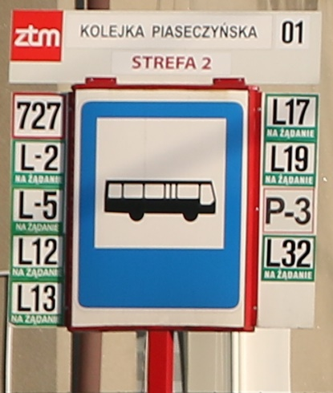
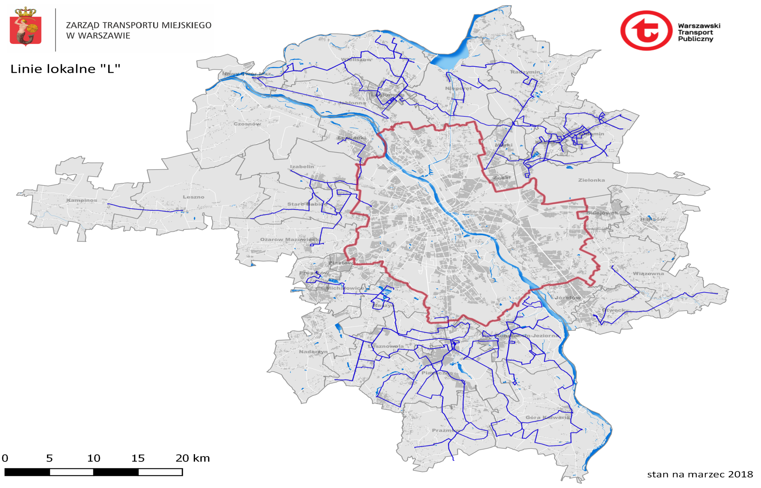
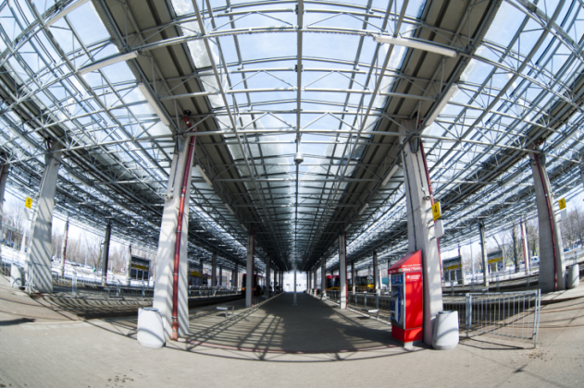
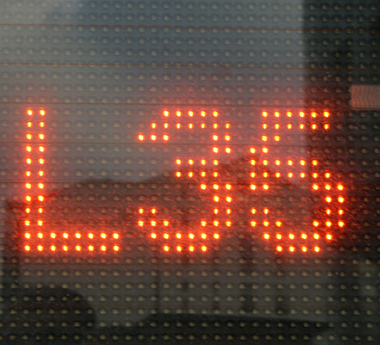
OBSŁUGA KOMUNIKACYJNA POZA GRANICAMI WARSZAWY
48 linii „L” oraz 40 linii 7xx – każda
z nich dowozi mieszkańców gmin
ościennych do węzłów przesiadkowych

Slide 20
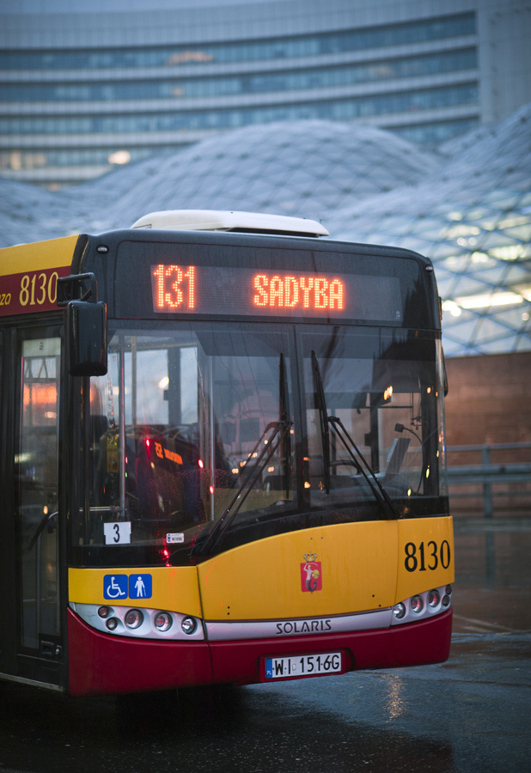
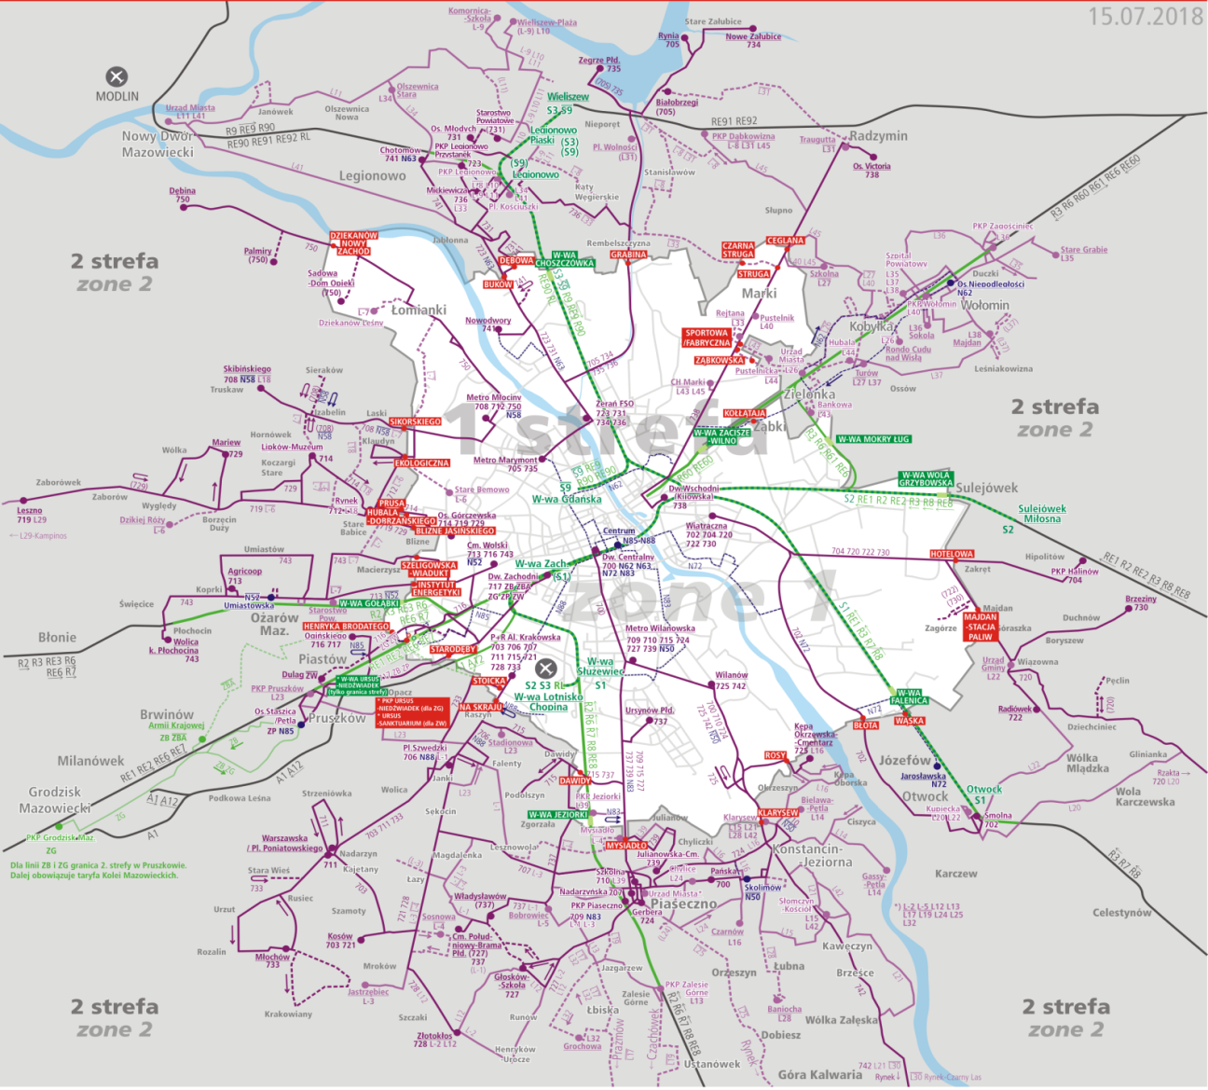
SCHEMAT LINII PODMIEJSKICH
Rozwój i optymalizacja transportu publicznego w gminach aglomeracji warszawskiej wpływają na zmniejszenie liczby samochodów przekraczających codziennie granice stolicy

Slide 21
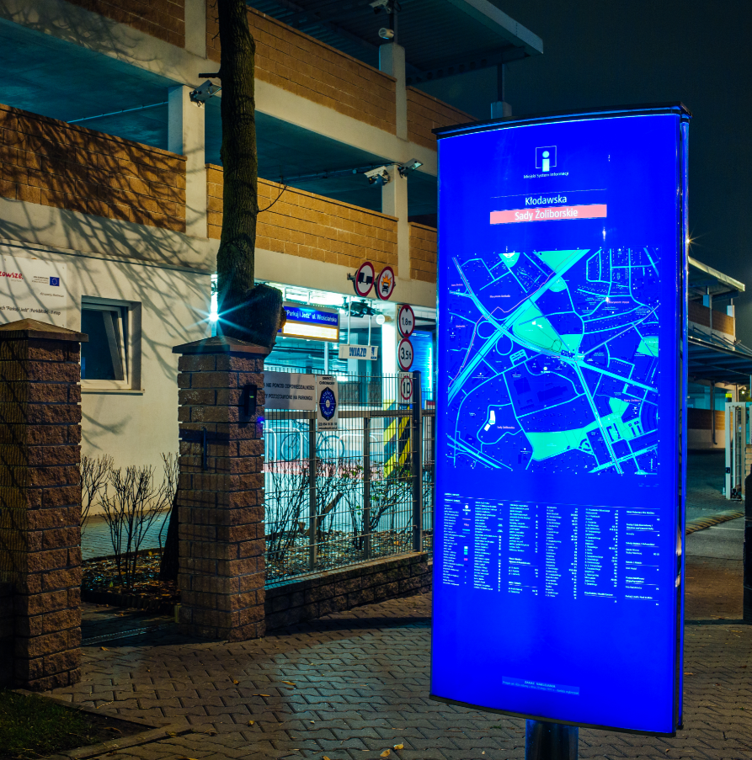
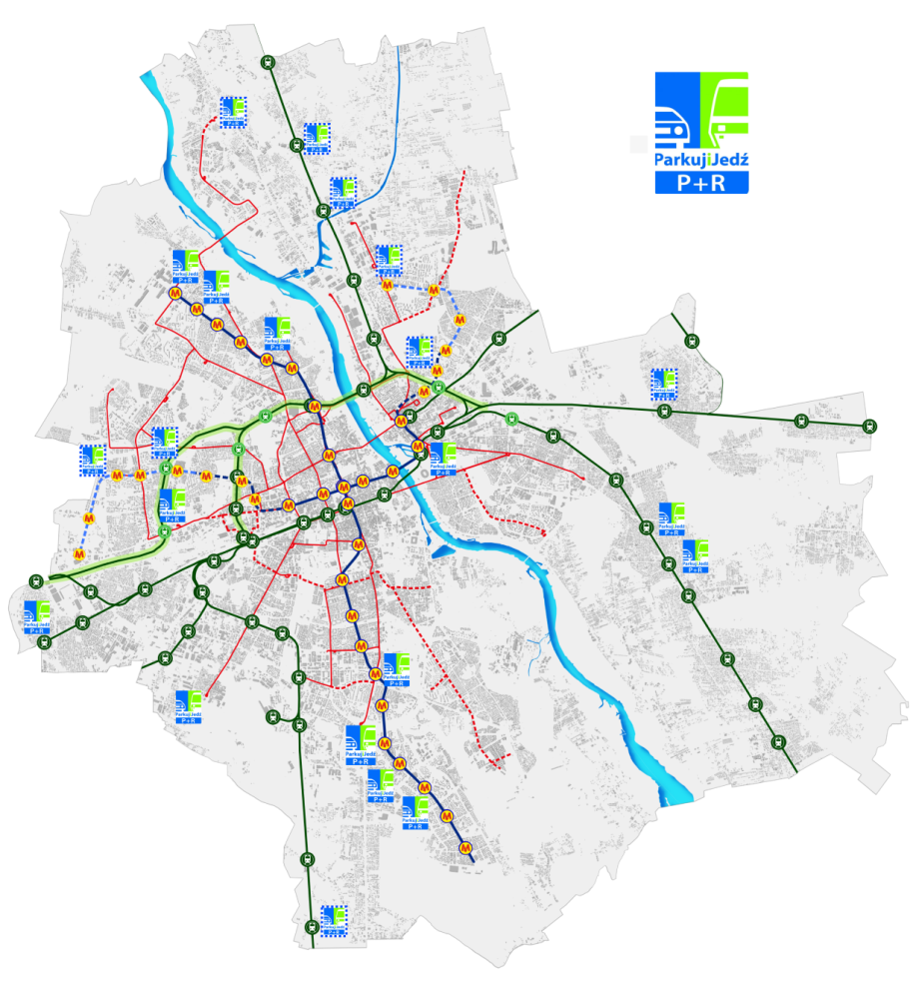
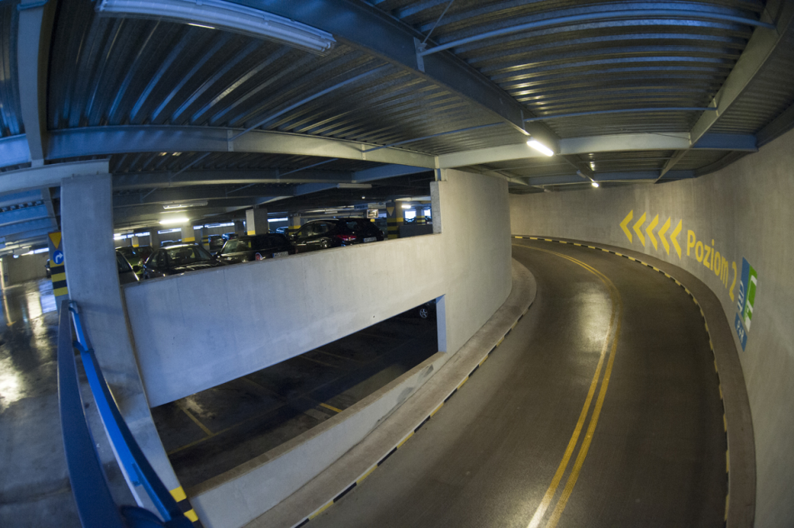
PARKINGI PARK + RIDE
W latach 2007-2015 zbudowano 14 parkingów P+R.
Budowa 8 z nich była w 75% współfinansowana
ze środków UE. Nowy parking powstanie
na warszawskim Żeraniu. Zarząd Transportu Miejskiego ogłosił przetarg na jego zaprojektowanie i budowę
Posiadacze biletu ZTM od dobowego wzwyż
mogą parkować nieodpłatnie
Dziś Park + Ride to 4 655 miejsc do parkowania, w tym aż 102 miejsca dla osób z niepełnosprawnościami oraz 2 miejsca EKO do ładowania pojazdów elektrycznych.
Dodatkowo – ok. 750 miejsc dla rowerów
Od 1 października przez kilka dni testowany był nowy system pobierania opłat, który rozpoznawał tablice rejestracyjne samochodów. Rozliczenie za korzystanie
z parkingu odbywało się w kasach parkingowych,
które weryfikowały ważność biletów komunikacji miejskiej uprawniających do zwolnienia z opłaty za parkowanie.

Slide 22
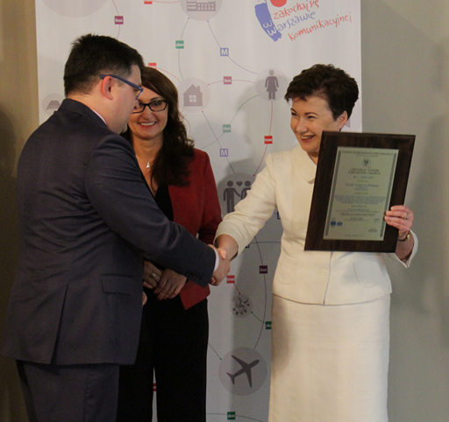
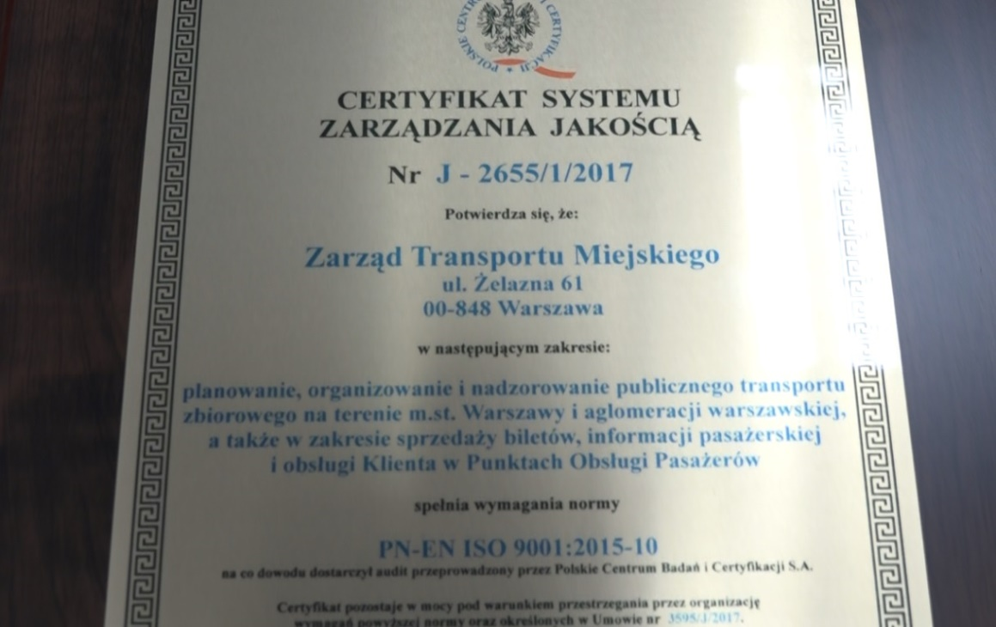
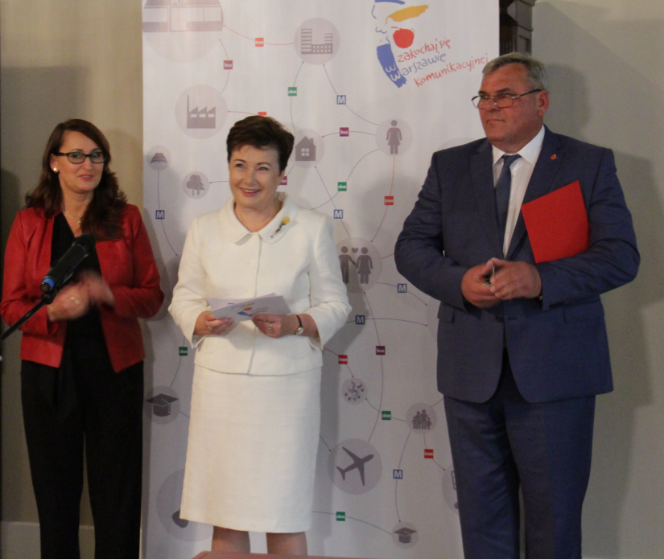
CERTYFIKAT ISO 9001
W 2017 r. ZTM otrzymał certyfikat ISO 9001
Certyfikat potwierdza najwyższą jakość w zakresie planowania, organizowania i nadzorowania Warszawskiego Transportu Publicznego, jak również w zakresie sprzedaży biletów, informacji pasażerskiej i obsługi Klienta w Punktach Obsługi Pasażerów. W czerwcu 2018 audyt nadzoru zakończył się wynikiem pozytywnym

Slide 23
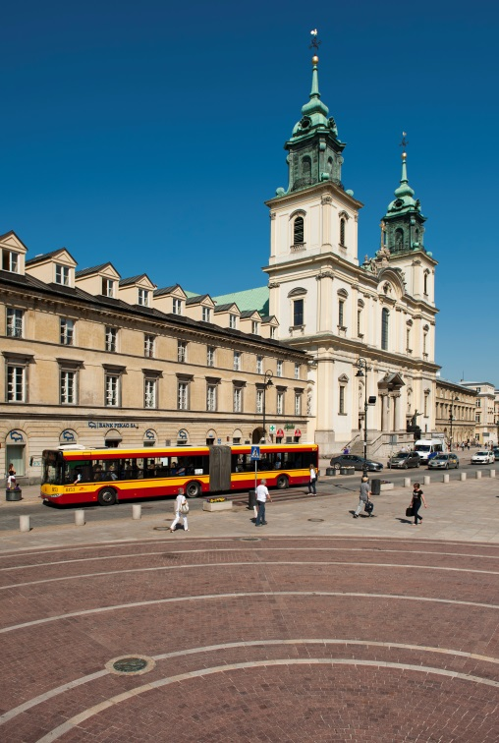
OCENA ZADOWOLENIA PASAŻERÓW

Slide 24
Dziękuję za uwagę

